Slide 1
THROMBOPENIE INDUITE PAR L’HEPARINE :
TIH

Slide 2
PLAN
I) RAPPEL SUR LES HEPARINES
II) 2 TYPES DE TIH
III) TIH DE TYPE 2 : LES MECANISMES D’ACTION
IV) DIAGNOSTIC DE LA TIH DE TYPE 2
V) TRAITEMENT DE LA TIH DE TYPE 2

Slide 3
I) LES HEPARINES
Héparines non fractionnées : HNF
(Héparine sodique®, Calciparine®)
Héparines de Bas Poids Moléculaire : HBPM
(Lovenox®, Innohep®, Fraxiparine®)
  Durée d’action et demi-vie courte (2-4H en IV)→ perfusion
  Utilisation plutôt curative
  Peu coûteux
  Durée d’action et demi-vie plus longue (12-18H en SC)→ 1-2 injections/j
  Utilisation plutôt préventive
  Plus coûteux
    → Utilisation hospitalière importante
    → Utilisation en ville

Slide 4
Effets indésirables des héparines
Risque hémorragique en cas de surdosage
→ surveillance du TCA et héparinémie pour les HNF
→ surveillance de l’activité anti-Xa pour les HBPM
Diminution des plaquettes : TIH
→ numération plaquettaire préalable puis 2 fois par semaine

Slide 5
II) LA TIH
TIH de type 1
TIH de type 2
Interaction direct de l’héparine avec les plaquettes
Mécanisme immuno-allergique
- précoce, fréquent (10-20%)
- tardif (5-8ème j), plus rare (1-5%)
thrombopénie modérée :
plaquettes > 100G/L
thrombopénie sévère :
plaquettes < 100G/L
asymptomatique
- accidents thrombotiques graves

Slide 6
Facteurs favorisant la TIH
Facteurs personnels
  Hyper-réactivité plaquettaire
  Antécédents thrombotiques
  Polymorphisme du récepteur Fc gamma RIIa (CD32)
Contexte clinique
  Chirurgie : orthopédique, cardiovasculaire (activation plaquettaire par la CEC)
  Réanimation, médecine interne :
    Sepsis, syndrome inflammatoire
    Maladies auto-immunes
    Hémodialyse

Slide 7
Accidents thrombotiques
5-10%
Multithromboses :
  activation cellulaire, CIVD…
Thrombose isolée :
  Veineuse > artérielle
Thrombopénie asymptomatique
Présence d’anticorps
50-75%
85-90%
0-50%

Slide 8
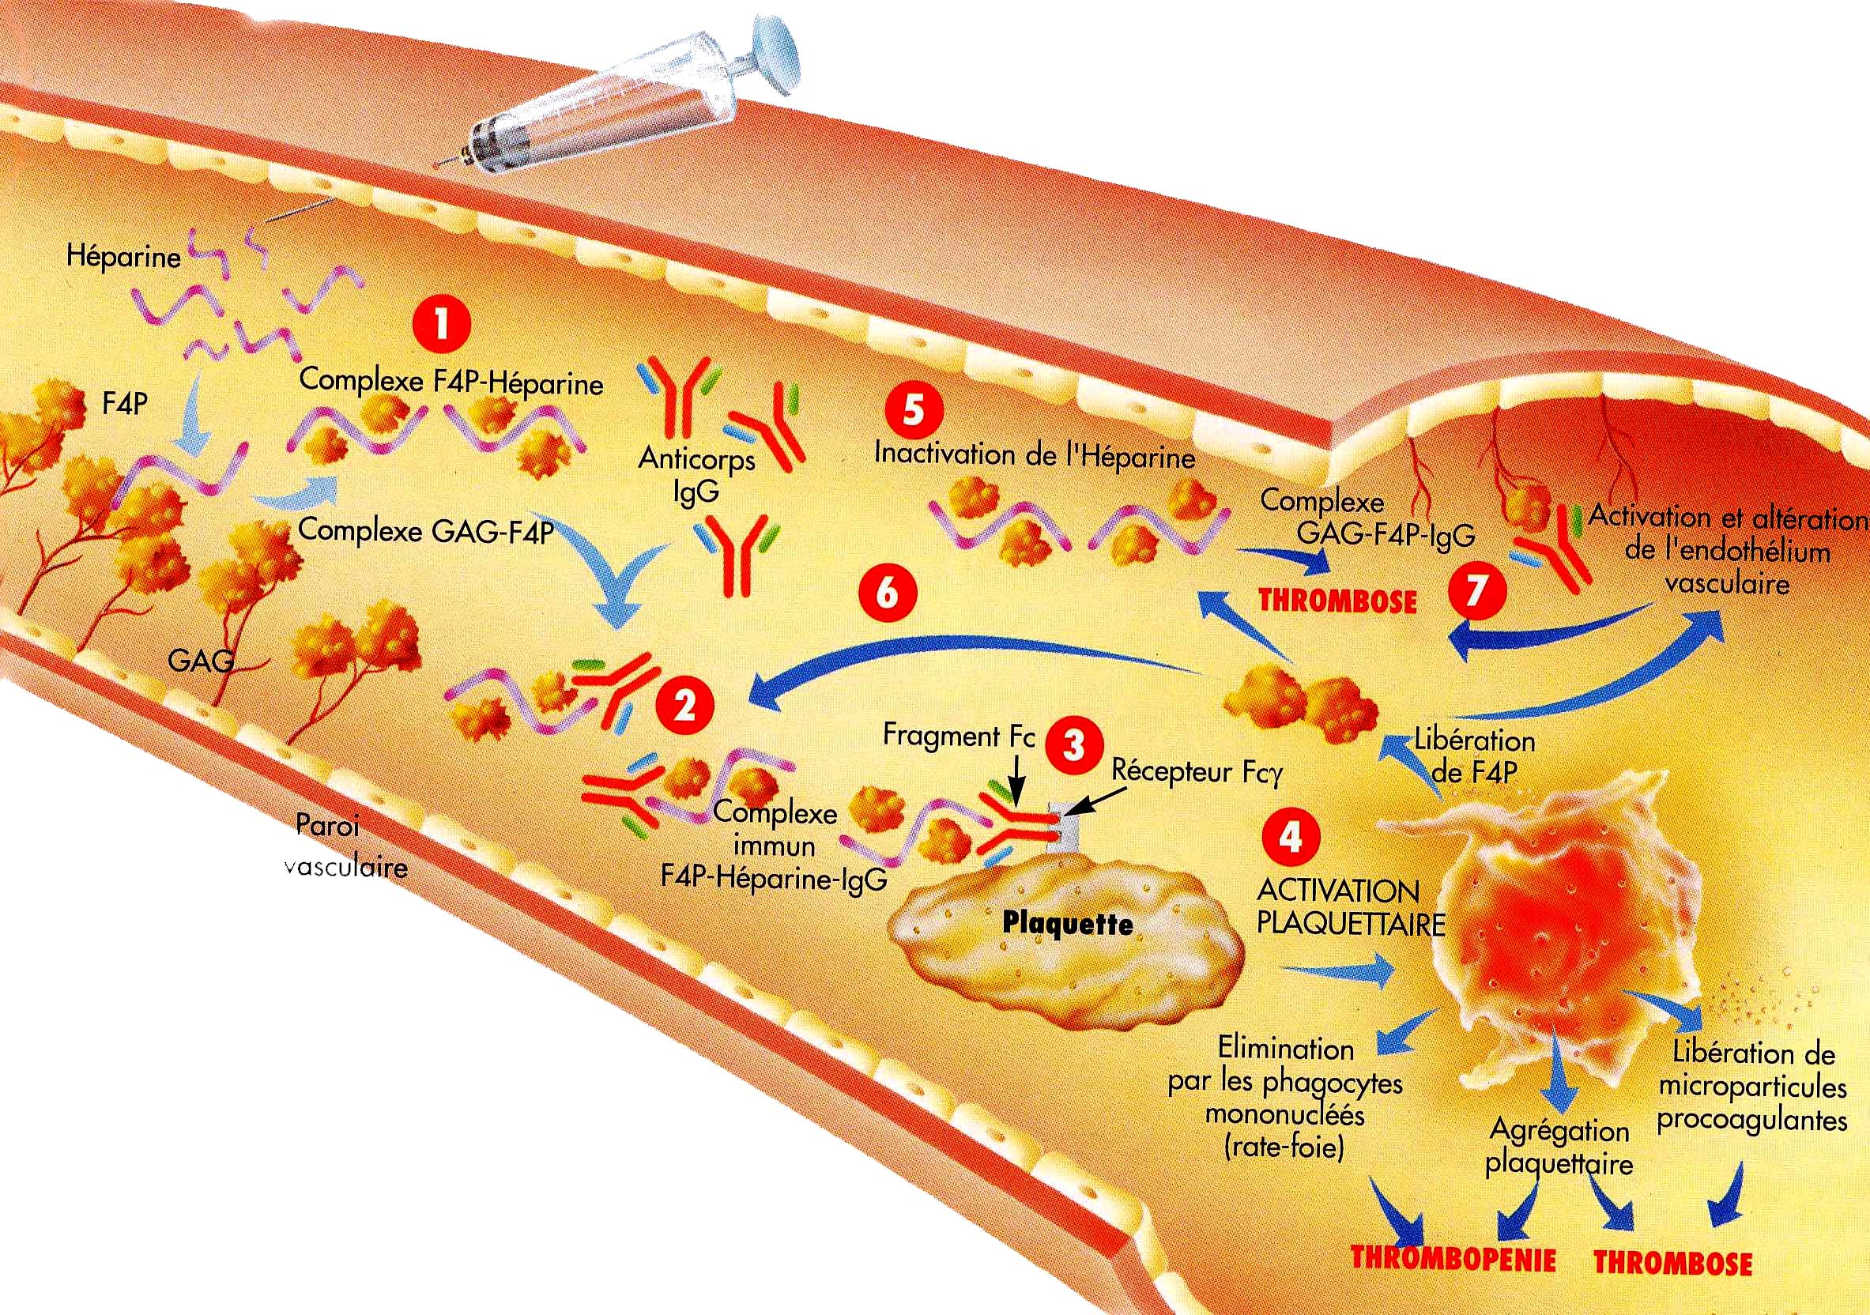
III) Mécanisme d’action

Slide 9
IV) Diagnostic
Suivi correct du traitement par l’héparine
Signes biologiques :
- thrombopénie < 100G/L ou diminution de 30-50% de la valeur basale
- délai d’apparition > 5 jours
Signes cliniques : survenue de thrombose
Recherche d’autres causes de thrombopénie :
- CIVD (complexes solubles)
- SAPL
- autres médicaments
- carence B12, folates, infection, transfusion

Slide 10
Test spécifique
Pas de « gold standard »
Test fonctionnel :
  Test d’agrégation plaquettaire (bonne spécificité, mais mauvaise sensibilité)
Test immunologique :
  ELISA : mis en évidence d’Ac anti F4P-héparine (peu sensible et peu spécifique)
- Test de libération de sérotonine marqué (si discordance)
- Test d’activation plaquettaire induit par l’héparine

Slide 11
Test d’agrégation plaquettaire : TAP
Incubation du plasma ou du sérum du patient avec des plaquettes témoins et l’héparine incriminée
Inhibition de l’agrégation par augmentation des doses d’héparines ou par l’utilisation d’Ac monoclonaux anti CD 32
Ne détecte que les Ig de type G

Slide 12
Test ELISA
Support + Complexe F4P-Héparine
Ajout du sérum du patient
Fixation des Ac sur le complexe F4P-Héparine
Fixation d’Ac anti Ig sur lesquels sont fixés des péroxydases
Transformation d’un chromogène en produit coloré
Coloration mesurée par spectrophotométrie
Ne détecte que les Ac dirigés contre le complexe F4P-Héparine

Slide 13
V) Traitement
Orgaran® : Danaparoïde : héparinoïde de faible poids moléculaire
- activité antithrombotique identique à celle de l’héparine
- activité anticoagulante ciblé sur le facteur X
- faible réactivité plaquettaire
Hirudine naturelle
Lipirudine : Refludan® (Hirudine recombinante)
Desirudine : Revasc® (analogue obtenu par génie génétique)

Slide 14
Mise en place du traitement
Arrêt du traitement par héparine
Instaurer le traitement par Danaparoïde dès la suspicion de TIH (ne jamais prescrire d’HBPM)
Vérifier l’absence de réactivité croisée des Ac héparine dépendants pour le Danaparoïde
Pas d’AVK en phase aiguë : le relais AVK ne débutera que lorsque les plaquettes sont >100G/L et quand le risque thrombo-embolique est maîtrisé
Pas de transfusion de plaquettes (sauf risque hémorragique sévère)

Slide 15
Suivi Thérapeutique
Numération plaquettaire quotidienne
Surveillance de l’activité anti Xa
    Effectuée dans le laboratoire sur le STA – R : lecture de l’activité anti Xa sur une courbe d’étalonnage spécifique de l’Orgaran®

Slide 16
Prévention primaire des
TIH de type II
Préférer les HBPM à l’HNF
Durée d’exposition courte et relais précoce par AVK
Numération plaquettaire régulière :
  Préalable puis 2 fois / semaine
  Dès les 1ère heures de traitement chez les patients ayant déjà reçu de l’héparine dans les 3 mois précédents

Slide 17

Prévention secondaire
Certificat d’immuno-allergie aux héparines
Score d’imputabilité
Déclaration de la TIH au CRPV

Slide 18
Analyse des coûts
Héparine non fractionnée :
Ex : Calciparine : 0,816€ / 0,5ml
Traitement journalier < 1€
Danaparoïde :
21,441€ / ampoule
Traitement journalier ~ 100 €

Slide 19
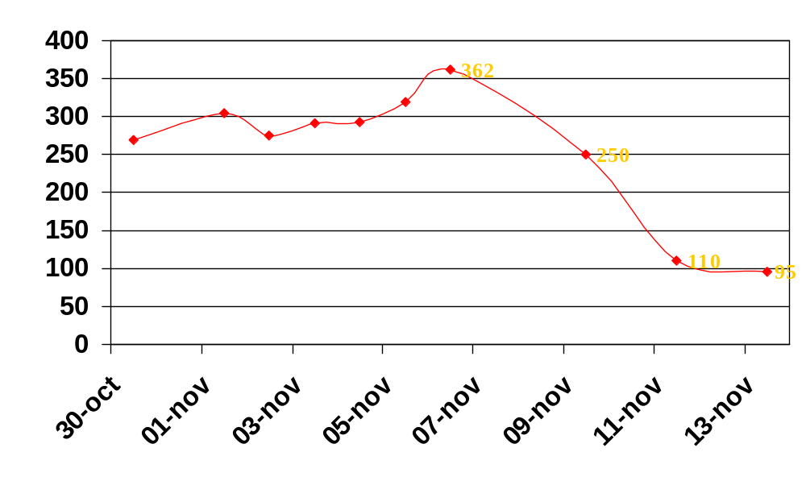
Cas clinique
Monsieur P, 59ans est traité par Héparine sodique® le 1er Novembre 2003 après opération chirurgicale digestive
Ses numérations plaquettaires donnent les résultats suivant :

Slide 20
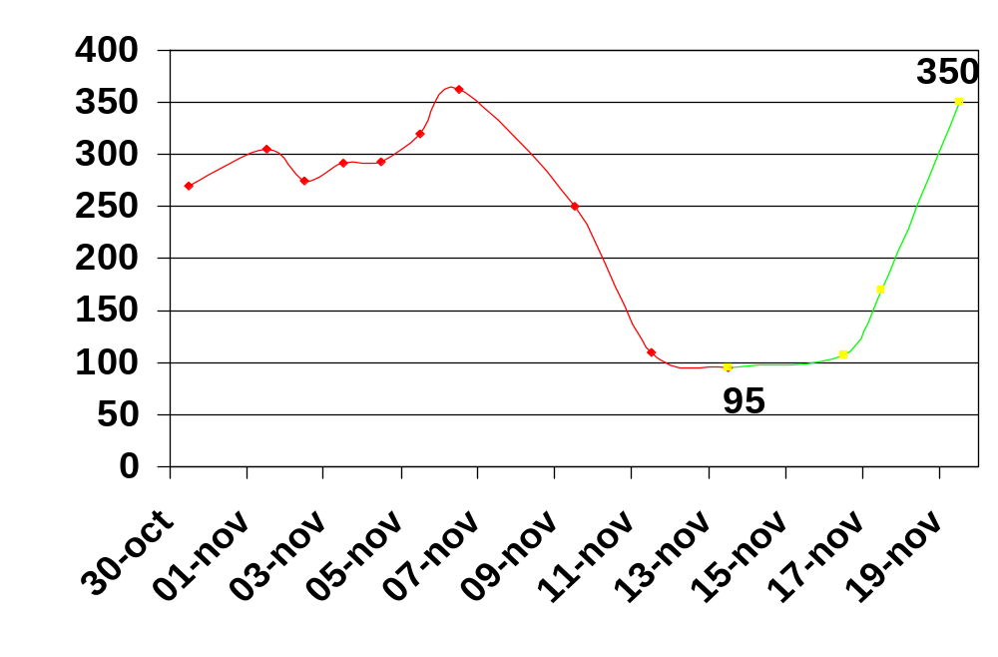
Devant la thrombopénie, le clinicien instaure le traitement par Danaparoïde le 13 Novembre 2003 :

Slide 21
Remarques
- La clinique n’a pas révélé de signes de thromboses
Le test fonctionnel d’agrégation plaquettaire ainsi que le test ELISA se sont révélés positifs
pas de relais AVK
pas de recherche de CIVD par les complexes solubles

Slide 22

Allez, maintenant AU TRAVAIL !!!!!
QCM (donnez les réponses vraies)

Slide 23
Les Héparines :
A) Les héparines sont le traitement anticoagulant d’urgence
B) L’HNF et l’HBPM ont le même type d’élimination
C) Il n’y a pas de suivi biologique dans un traitement par héparine
D) Aux posologies utilisées dans le traitement préventif de la thrombose, les HBPM ne modifient pas le TCA
E) Les héparines sont plus souvent utilisées par voie orale pour éviter le risque d’infection nosocomiale lié à la voie parentérale
Réponses : A - D

Slide 24
La TIH de type 2
Elle apparaît le plus souvent entre le 5ème et le 8ème jour après le début du traitement par héparine
On constate généralement une chute de plaquettes de plus de 90% de la valeur basale
Elle peut apparaître avec HNF, HBPM
Son mécanisme d’action fait intervenir des Ac anti CD32
Elle peut engendrer un syndrome hémorragique sévère
Réponses : A – C – E

Slide 25
Mécanisme d’action de la TIH de type 2
L’activation plaquettaire est responsable de la thrombopénie
La libération du facteur 4 plaquettaire permet d’entretenir l’activation plaquettaire
L’endothélium vasculaire peut fixer du facteur 4 plaquettaire
Après activation, les plaquettes vont relarguer de la prostacycline (PG I2)
L’Héparine endogène, en tant qu’inhibiteur de la coagulation, permettra d’éviter les phénomènes de thrombose
Réponses : A – B – C

Slide 26
Diagnostic de la TIH de type 2
Le diagnostic est exclusivement biologique
Il nécessite un bon suivi biologique du traitement par héparine
Si les tests fonctionnels et immunologiques sont positifs, on instaure le traitement par Danaparoïde
Si les tests fonctionnels et immunologiques sont négatifs, c’est que la TIH est due à des Ig G anti IL8
Le score d’imputabilité permet d’orienter sur la dose et la durée du traitement substitutif
Réponse : B

